Slide 1
INSTITUTO SUPERIOR POLITÉCNICO DE MANICA (ISPM) Aula inaugural, 2025.
Destruição criativa: o lugar e a relevância dos Institutos Politécnicos no Desenvolvimento Sustentável, o Caso do ISPM.
Subsídios de reflexões iniciais.
Prof. Pedro Guiliche
Chimoio, 06 de Março de 2025.

Slide 2
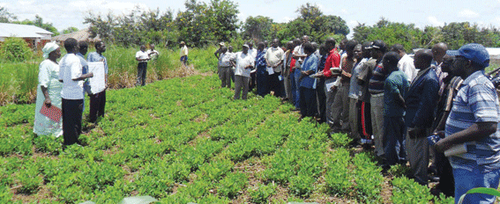
Introdução (1/3)
ISPM - “ISPM nutrindo mentes e emponderando as comunidades rumo ao desenvolvimento sustentável”.
IES especializada em Engenharia Agrícola e cursos afins,
Sua natureza deixa-nos a vontade para esperar dela respostas ao desafio da “soberania alimentar” - passarmos a ter capacidade de produzir o que consumimos, com base em padrões científicos.
Convite - responder ao lema acima, mas igualmente partilhar a minha visão - recolocar a educação como centro gravitacional de todo o processo de desenvolvimento, numa abordagem baseada em Joseph Schumpeter (1984).
Destruição criativa: o lugar e a relevância dos Institutos Politécnicos no desenvolvimento sustentável, o Caso do ISPM.

Slide 3
Introdução (2/3)
Introdução de:
novos produtos ou serviços,
métodos de produção,
mercados
novas fontes de matérias-primas
novas organização.
Respostas efectivas
às demandas sociais
Argumento:
Destruição criativa é uma ferramenta teórica indispensável para os desafios actuais do ES, atravessando a investigação, ensino e extensão, tendo no recurso as tecnologias a sua sustentação (P&D p/soberania alimentar).
Desenvolvimento
económico
e social sustentável
Papel das IPTs
Articular a reivenção
inovadora da educação

Slide 4
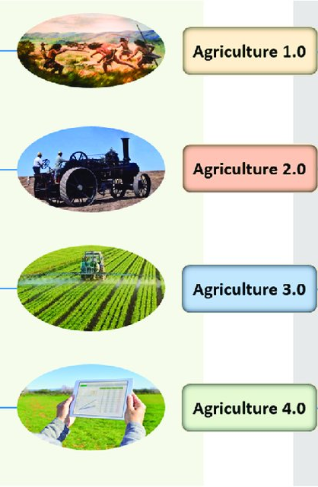
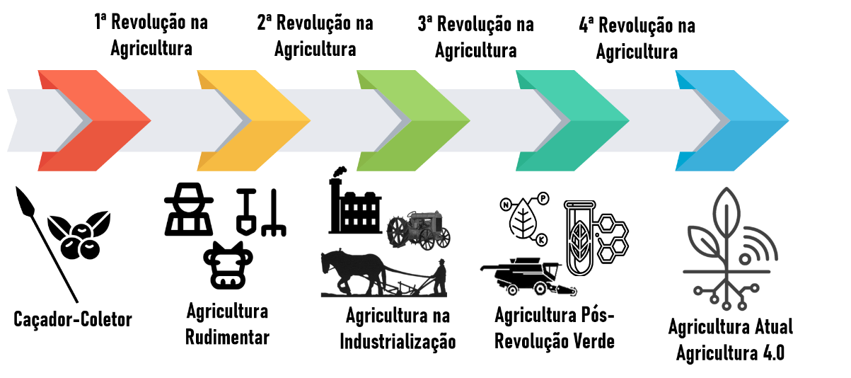
Introd… 3/3
Em que fase estamos neste momento?

Slide 5
Nossa Matriz de Análise Teórico-Científica (1/1)
Explorar e estimular algumas reflexões iniciais sobre a análise de como o direito à educação poderá sobreviver aos efeitos do neoliberalismo, colocando tônica em dinâmicas do Capitalismo, socialismo e democracia, como metodologicamente ensaiado por Schumpeter (1984).
O foco no destaque dos aspectos teóricos e metodológicos que sustentam a construção de uma análise que antevê o esgotamento do sistema capitalista a partir do declínio da força da destruição criativa, força motriz da dinâmica capitalista para Schumpeter. Ou seja, como nos antecipamos?
(i) limitação do direito ao acesso, (ii) financiamento insuficiente para a demanda pelo ES e (iii) a qualidade de produtos gerados pelas IES, nem sempre absorvidos pelo Mercado (Desemprego funcional).

Slide 6
OS ISPTs em Moçambique (1/11)
EPT articula o trabalho intelectual e manual, e desenvolve a compreensão da organização do trabalho, enquadrando-se no STEM.
Plano Estratégico do Ensino Superior (2000-2010) - equilíbrio entre o ensino universitário e o politécnico em função das necessidades do país,
Instalação de pelo menos um ISP em cada província, facto não consumado, o que afecta consideravelmente a área do STEM.
ISPM, 2005, ao lado do ISPT, ISPG, ISPS e mais tarde: ISP Mecuburi e ISP Quissico (2024), mas os seus efeitos em termos de crescimento são ainda tímidos (Vide Gráficos Abaixo).

Slide 7
Evolução ISPTs/CTEM em Moçambique (2/11)

Slide 8
Cont… (3/11)
Como fazer face ao desiderato de “Tornar a Escola numa base para o povo tomar o poder” (perspectiva socialista, SMM), tendo em conta o tipo de financiamento do ES (perspectiva capitalista) e uma base social deficitária da maioria dos moçambicanos, num contexto em que o sector privado cresce mais do que o público?

Slide 9
Evolução da pop. do ES 2000-2023, por tipo de Instituição (4/11)

Slide 10
Evolução de nr de estudantes/tipo de IES (5/11)

Slide 11
Evolução (%) estudantes/ tipo de IES (6/11)

Slide 12
Cont… (7/11)
Este desinvestimento na Educação, e no Ensino Superior em particular, é condicionado pela partilha de responsabilidade de definição de agenda em que os parceiros da ajuda externa do Governo, fazem-se valer não só de sua base do capital financeiro (a face visível) para endossar as suas receitas, sobre o que fazer e como fazer, mas sobretudo a partir do seu capital simbólico e social (invisibilizados), consolidando a sua legitimidade, através de uma estratégia de homogeneização da sua atuação ao lado de instituições nacionais e internacionais que trabalham na mesma área (Guiliche, 2021).

Slide 13
Cont… (8/11)
Ora, a pop. estudantil do ES em Moçambique - 271.292, em 57 IES (50% Priv/Pub).
A TBE é de 8.46%,
Literatura especializada chama atenção para um fenômeno, desde o início do Sec. XXI, - os discursos internacionais que ligam a educação ao potencial de maior desenvolvimento também têm destacado cada vez mais práticas excludentes na educação,
Necessidade de inclusão em direção a mudanças positivas sustentáveis não apenas se tornou mais intensamente enfatizada, mas também o argumento de que isso deve ser abordado por meio de um exame atento das fontes de exclusão (UNESCO, 2018).

Slide 14
Cont… (9/11)
Divergências nos debates em relação ao caminho que o desenvolvimento deve seguir:
Consenso sobre "transformar a vida das pessoas, não apenas transformar economias" (Stiglitz, 2006, p.50),
Tanto a educação quanto o desenvolvimento estão conectados na visão de transformação ou mudança inclusiva – este é o desafio central para o qual o ISPM é convocado, com base na destruição criativa schumpeteriana.

Slide 15
Cont… (10/11)
ISPM: nutrindo mentes e emponderando as comunidades rumo ao desenvolvimento sustentável - pertinente e actual, devendo-se a partir desta iniciativa aprofundar a forma através da qual esta IES pode ter maior impacto para o desenvolvimento,
Olhar em primeiro lugar para as comunidades circundantes e para a região como um todo (dimensões social, cultural, politica e económica),
Em outras palavras, a sua relevância local e global.

Slide 16
Cont… (11/11)
O impacto sobre a formação e educação das populações deve ser aprofundado na linha da abordagem de Bluestone, procurando saber onde se encontram os seus graduados, onde trabalham e quais os seus rendimentos (política de empregabilidade).

Slide 17
DESTRUIÇÃO CRIATIVA: PODE O ISPM SER O ESTOPIM DOS ISPs NA LIDERANÇA DA AGENDA DE P&D P/ SOBERANIA ALIMENTAR? (1/5)
Gestão de Agro-Sistemas
e em Bilogia de Conservação
O ISPM iniciou as suas actividades académicas no ano de 2006 oferecendo 1 Curso de Licenciatura em Engenharia Agrícola,
Actualmente
Então, como capitalizar este potencial e liderar a agenda de P&D para a soberania alimentar?
Tecnologia de
Processamento
de Alimentos
Licenciatura em
Engenharia Florestal
Biotecnologia,
e 2 Mestrados
Engenharia Zootécnica,
Contabilidade e Auditoria
Ecoturismo e Gestão
de Fauna Bravia

Slide 18
DESTRUIÇÃO CRIATIVA: PODE O ISPM SER O ESTOPIM DOS ISPs NA LIDERANÇA DA AGENDA DE P&D P/ SOBERANIA ALIMENTAR? (2/5)
Disrupção e inovação no ensino (modalidades combinadas: presenciais e pesquisa)
Disrupção e inovação na investigação - descoberta de novos conhecimentos e posterior transmissão
Necessidade de priorização no investimento de laboratórios e seu melhoramento.

Slide 19
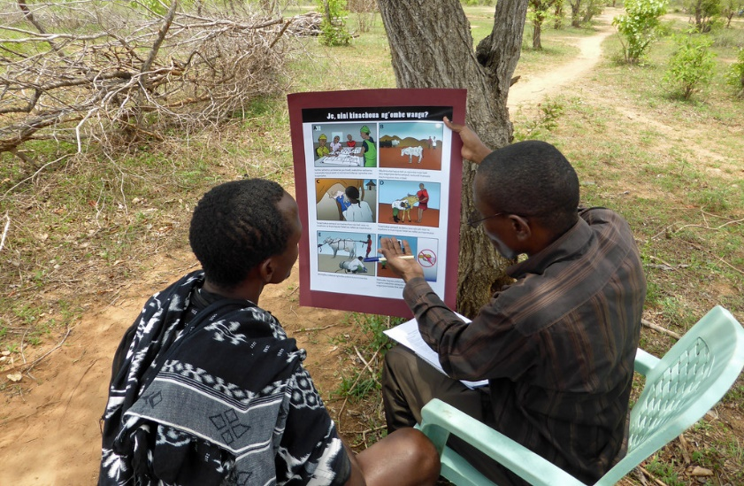
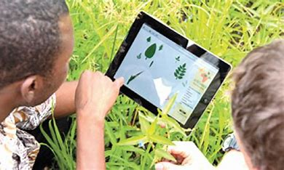
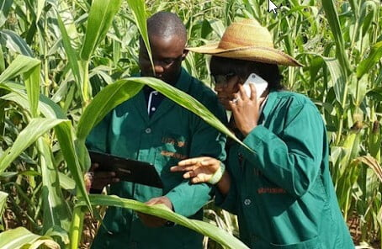
DESTRUIÇÃO CRIATIVA: PODE O ISPM SER O ESTOPIM DOS ISPs NA LIDERANÇA DA AGENDA DE P&D P/ SOBERANIA ALIMENTAR?(3/5)
Disrupção e inovação na extensão – aprimorar CDR e CITT assim como para o sector produtivo e empresarial, através de apresentação de soluções mais criativas e inovadoras no mercado,
Aprimorar cada vez mais o ISPM - responder de forma disruptiva as necessidades do mercado e não só, alinhando-se com os demais instrumentos PAEG, sem nunca perder de vista a pertinência de sua criatividade e autonomia, enquanto IES.

Slide 20
Considerações Finais
Destruição criativa
Problematizar sobre o lugar e a relevância dos IPTs no Desenvolvimento Sustentável, Caso do ISPM, convoca-nos ao entendimento de que dentro de um contexto de crises e de cortes orçamentais, esta instituição pode liderar, ao nível da região centro o estopim da agenda de P&D p/ soberania alimentar,
Pode tornar-se no exemplo de instituição pioneira de uma combinação efectiva do saber-fazer com a produção, tendo no recurso às tecnologias a sua alavanca de disrupção e inovação criativa, mostrando que o seu trabalho está orientado para formação de mentes brilhantes cujos trabalhos impactam positivamente nas comunidades onde a mesma está inserida.

Slide 21
Obrigado!
Não vai dar tempo para debatermos mas podem enviar vossos comentários e contribuições por aqui:
pedro.guiliche@gmail.com

